Slide 1
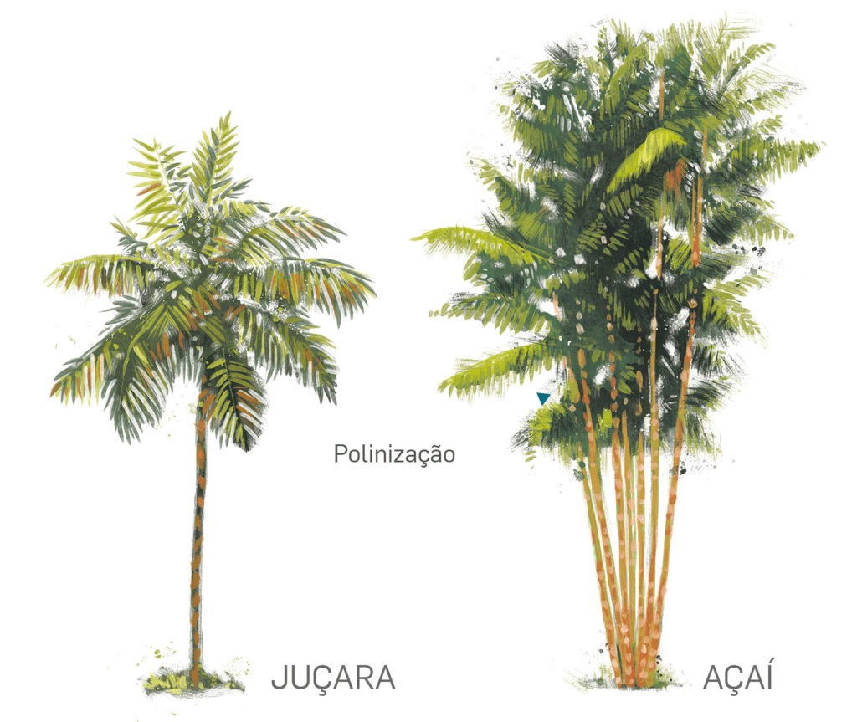
G3-Juçara
Bianca Raissa Nogueira, Diego Rezende da Fonseca,
Luan Moldan Motta e Maria Alice Garcia Ribeiro
Introdução ao uso de dados geoespaciais no R
PPG Ecologia, Evolução e Biodiversidade - UNESP - Rio Claro
Docentes: Maurício H. Vancine e Milton C. Ribeiro
Rio Claro – SP
Novembro de 2021

Slide 2
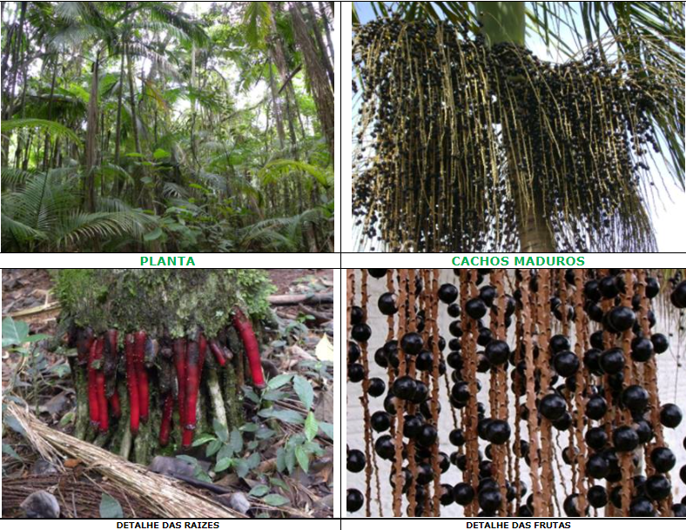
Euterpe edulis Mart. - Juçara
JUÇARA vem do tupi guarani e significa “O que dá farpas ou lascas”.
Fornece diversos produtos além do palmito:
o estipe maduro para caibros e ripas para construção;
as folhas são usadas para coberturas temporárias e forrageio;
frutos fornecem um “vinho” semelhante ao do açaí.
(Pio Corrêa 1969)

Slide 3
Objetivos
Avaliar se os potenciais do aumento da temperatura afetou alguma espécie específica (ou mais de uma);
Verificar se houve alguma extinção em um local específico, ou se elas migraram para outra região;

